Slide 1
A Revolução Silenciosa
Quando os recursos diminuem e os desafios crescem, só há uma saída: inovar.
Hoje eu quero contar uma história de transformação silenciosa, construída em conjunto por uma rede técnica que se reinventou para continuar crescendo.
por Luiz Eduardo Teixeira

Slide 2
O Ponto de Partida (2023)
Cenário
Desafio
Gestão técnica dos PoPs descentralizada, dificultando a coordenação e integração dos serviços
Aumentar a eficiência operacional utilizando menos recursos disponíveis, otimizando processos e reduzindo redundâncias.
Falta de padronização nos processos e procedimentos entre as equipes distribuídas
Era fundamental alinhar as equipes e padronizar as práticas para facilitar a colaboração e garantir a qualidade dos serviços.
Esforços duplicados com equipes trabalhando isoladamente em problemas similares
Visibilidade limitada sobre o status e desempenho dos serviços em diferentes localidades
Buscar soluções que permitam monitoramento integrado e automatização para suportar o crescimento sustentável.
Dificuldade para implementar melhorias e inovações uniformemente em toda a rede

Slide 3
A Estratégia para Crescer com Bases Sólidas
Objetivo
Estabelecer fundações técnicas robustas que possibilitem a automação eficiente dos processos operacionais, garantindo escalabilidade e reduzindo erros manuais.
Caminho
Adotar o NetDevOps como metodologia orientadora para integrar engenharia e operações de maneira ágil, promovendo colaboração contínua e melhorias incrementais.
Ação
Constituir grupos de trabalho colaborativos com profissionais dos Pontos de Presença (PoPs), incentivando o compartilhamento de conhecimento e a construção conjunta de soluções.

Slide 4
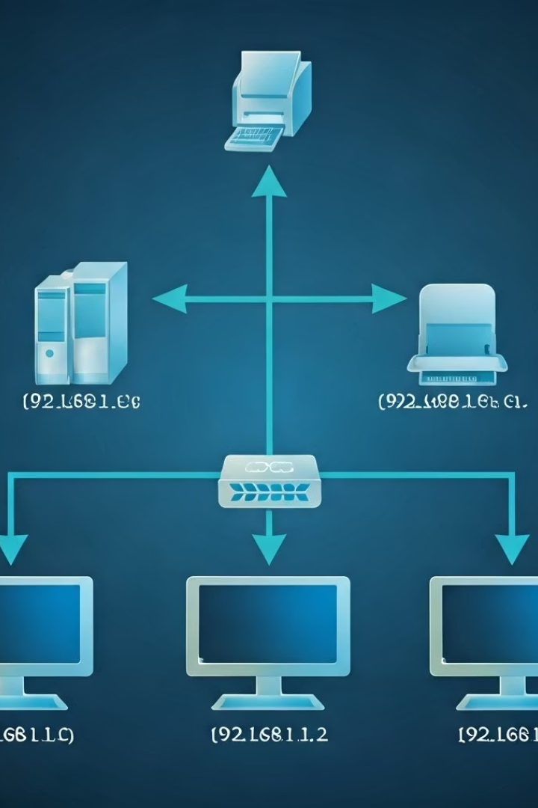
Padronizações Iniciais (2023–2024)
Nomenclaturas
Equipamentos e interfaces foram padronizados para garantir uma comunicação clara e consistente entre todas as equipes técnicas. Isso facilita a interoperabilidade e reduz ambiguidades no gerenciamento da infraestrutura.
Modelos de Topologia
As camadas de rede, protocolos utilizados e estrutura geral foram definidos e documentados, criando um modelo uniforme que orienta o design e a implementação dos PoPs em toda a organização.
Atendimento e Processos
Os procedimentos para chamados, homologações e gestão de circuitos foram organizados para assegurar maior eficiência operacional, agilidade na resolução de problemas e confiabilidade nos serviços entregues.
Metodologia
Implementamos a avaliação de maturidade contínua e um plano de adequação para garantir que as práticas adotadas acompanhem o crescimento, mantendo a qualidade técnica e operacional em todos os níveis.

Slide 5
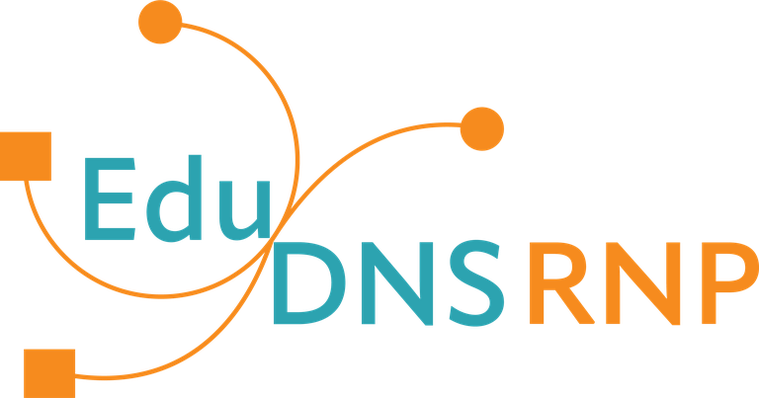
EduDNS : DNS ANYCAST
O que é ?
Performance e Estabilidade
O EduDNS é um serviço de DNS Anycast recursivo que pode ser utilizado por todas as organizações usuárias da RNP
O serviço foi projetado para ter 100% de disponibilidade e roda em diversos PoPs da RNP
Homebrew
Serviço desenvolvido e mantido 100% pelos PoPs da RNP

Slide 6
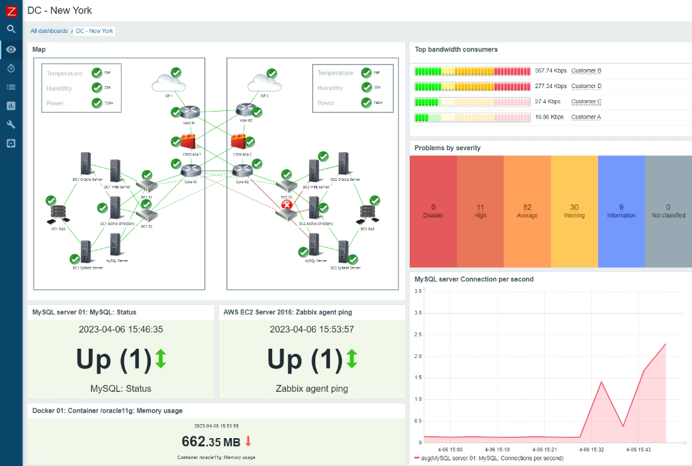
Monitoramento Unificado e Descentralizado
Plataforma em Desenvolvimento
Unificação
Desenvolvida colaborativamente por todos os Pontos de Presença (PoPs), a plataforma está em constante evolução para atender às necessidades dinâmicas da rede.
Busca integrar e consolidar informações de forma centralizada, garantindo que cada PoP mantenha sua autonomia operacional e possa atuar com independência.
Base Técnica
Fundamentada nas padronizações iniciais definidas, que garantem consistência, interoperabilidade e qualidade técnica em toda a infraestrutura de rede.

Slide 7
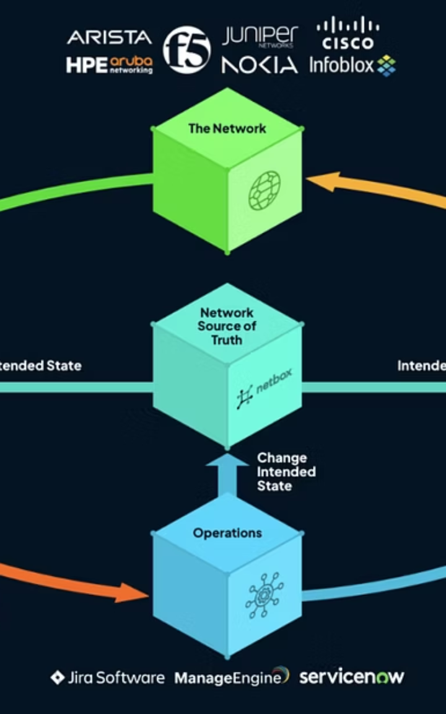
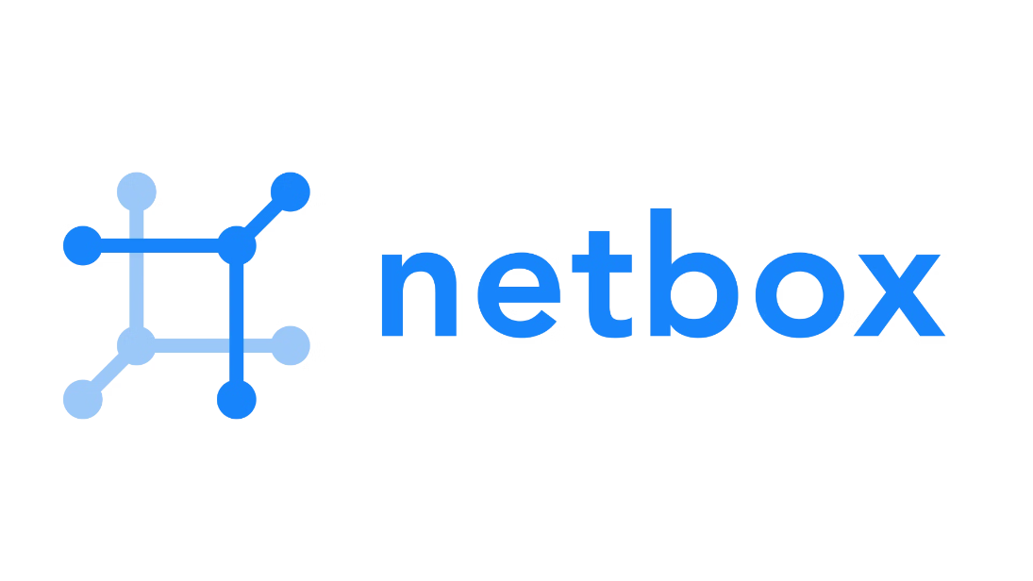
Documentação como Fonte da Verdade
muito mais que documentação
Source of Truth
Uma ferramenta em construção colaborativa que centraliza dados confiáveis e atualizados, permitindo que todas as equipes tenham acesso à mesma visão da infraestrutura, promovendo alinhamento e redução de erros operacionais.
Não se trata apenas de registrar informações; a documentação representa uma infraestrutura declarativa que descreve de forma clara e precisa cada componente da rede, garantindo transparência e facilitando a manutenção.
Base da automação
A documentação estruturada consiste na base essencial para garantir consistência e qualidade nas automações, possibilitando processos repetíveis, confiáveis e que minimizam falhas humanas.

Slide 8
Infraestrutura como Código
Ferramentas
Pipeline
NetBox (Source of Truth) – plataforma centralizada para gerenciamento e documentação precisa da infraestrutura de rede, garantindo dados atualizados e confiáveis.
Commit → Validação – processo inicial de envio de código que passa por verificações automáticas, assegurando conformidade e precisão antes da aplicação.
Execução automatizada – implementação automática dos códigos e scripts aprovados, reduzindo intervenção manual e erros operacionais.
Git para controle de código – sistema de versionamento que possibilita acompanhar mudanças, colaborar em equipe e manter histórico completo dos scripts e configurações.
Rollback automático – mecanismo que permite reverter alterações rapidamente em caso de falhas, garantindo estabilidade e continuidade dos serviços.
Ansible para automação – ferramenta poderosa para orquestração e automação de tarefas repetitivas, facilitando a implantação e gerenciamento de configuração com alta eficiência.
Benefícios: maior confiabilidade dos sistemas, escalabilidade facilitada para ambientes complexos, redução significativa de falhas humanas e maior sustentabilidade operacional ao automatizar processos críticos.
NetConf para configuração – protocolo especializado para configuração dinâmica e padronizada de dispositivos de rede, promovendo consistência e segurança.

Slide 9
Inovação em Conjunto
Impacto
Operação enxuta, eficiente e verdadeiramente inovadora
Reconhecimento
PoPs e como peças centrais do desenvolvimento
Vanguarda Tecnologica
Estamos no limite do conhecimento disponível
Próximo passo
Validar nossa operação e dar publicidade ao trabalho

